Slide 1
การพัฒนาระบบประมูลออนไลน์โดยใช้ WEB SERVICE
BIDDING ONLINE SYSTEM DEVELOPMENT
USING WEB SERVICE
      คณะผู้จัดทำ
      นายไพบูลย์ จินดาบรรเจิด 42010248
      นายวิทวัส รัชตเสรีกุล 43010398
      อาจารย์ที่ปรึกษา
      รศ.ดร. เอื้อน ปิ่นเงิน

Slide 2
ทฤษฎีและหลักการ

Slide 3
ปัญหาของอินเทอร์เน็ตยุคปัจจุบัน
ปัญหาของอินเทอร์เน็ตในปัจจุบันนี้คือ การติดต่อแลกเปลี่ยนข้อมูลระหว่างเว็บแอพพลิเคชั่น และเว็บไซต์ต่างๆนั้นยังเป็นเรื่องที่ยุ่งยากเนื่องจากไม่มีมาตรฐานกลางที่จะใช้งานร่วมกัน ทำให้ข้อมูลต่างอยู่อย่างกระจัดกระจาย และซ้ำซ้อนกันอย่างมาก เกิดการใช้ข้อมูลอย่างไม่มีประสิทธิภาพ

Slide 4
WEB SERVICE คือทางแก้ปัญหา
การที่เว็บเซอร์วิสสามารถแก้ปัญหาของการแลกเปลี่ยนข้อมูลระหว่างเว็บแอพพลิเคชั่น และเว็บไซต์ ต่างๆ ได้ ก็ด้วยมาตรฐานการสื่อสารใหม่ที่ออกมาควบคู่กับเว็บเซอร์วิสนั้นก็คือ XML ทำให้การแลกเปลี่ยนข้อมูลระหว่างกันเป็นการแลกเปลี่ยนข้อมูลจริงๆ ต่างจากการแลกเปลี่ยนในยุคที่ไม่ได้ใช้เว็บเซอร์วิส ที่ใช้การจับ(capture)รูปภาพ แล้วนำรูปภาพมาแปลงกลับไปเป็นข้อมูลอีกครั้งหนึ่ง ซึ่งไม่มีประสิทธิภาพและมีแนวโน้มทำให้เกิดความผิดพลาดได้

Slide 5
ความหมายของเว็บเซอร์วิส
เว็บเซอร์วิส คือ การที่เราสร้างฟังก์ชั่นตัวหนึ่งฝังไว้ในตัวเว็บแอพพลิเคชั่นและเว็บเซิร์ฟเวอร์ของเรานั้นเอง เพื่อที่จะให้ไคลเอนต์ (เครื่องที่ใช้บริการจากเว็บ) หรือเว็บไซต์อื่นๆ สามารถเรียกใช้ฟังก์ชันอันนี้ได้ ซึ่งหลักการของ เว็บเซอร์วิส ก็คือจุดนี้นั่นเอง

Slide 6
มาตรฐานที่เกี่ยวข้องกับเว็บเซอร์วิส
XML
SOAP
UDDI
WSDL

Slide 7
ข้อดีของ WEB SERVICE
การดึงข้อมูลระหว่างเว็บไซต์เป็นเรื่องที่ง่ายและสะดวก(เป็นการดึงข้อมูลจริงๆ)
ข้อมูลในเว็บไซต์ต่างๆจะไม่ซ้ำซ้อนและเกิดการใช้งานที่มีประสิทธิภาพ
สามารถแลกเปลี่ยนข้อมูลของแต่ละเว็บไซต์ข้ามแพลตฟอร์มได้(ไม่ขึ้นกับแพลตฟอร์ม)
สามารถใช้ภาษาในการพัฒนาได้หลายภาษาในเว็บแอพพลิเคชั่นเดียว(ไม่ขึ้นกับภาษา)

Slide 8
การออกแบบและพัฒนาระบบ

Slide 9
ที่มาและเหตุผลของการพัฒนาระบบ
การประกวดราคาในปัจจุบันนั้นยังขาดวิธีที่จะกระจายข่าวออกไปในวงกว้างทำให้การประกวดราคาแต่ละครั้งยังขาดประสิทธิภาพทั้งฝ่ายราชการที่ไม่ได้ผู้เสนอราคาที่เอื้อประโยชน์มากที่สุด เนื่องจากมีการแข่งขันน้อย และฝ่ายเอกชนที่ไม่ได้รับทราบข่าวการประกวดราคาเนื่องจากข่าวกระจายไปไม่ถึง ทำให้สูญเสียโอกาส

Slide 10
ระบบประกวดราคาออนไลน์นี้จะทำหน้าที่เป็นตัวกลางของการประกวดราคาทั้งหลาย ทำให้ข่าวการประกวดราคากระจายไปได้ในทุกพื้นที่ที่เข้าถึงได้ด้วยอินเทอร์เน็ต ประหยัดเวลาในการติดตามข่าวและสะดวกในการเข้าแข่งขันราคา ไม่ว่าจะเป็นจากที่บ้านหรือสำนักงาน ผนวกกับข้อดีของเทคโนโลยีเว็บเซอร์วิส จะทำให้ระบบการประกวดราคานี้เป็นประโยชน์อย่างมากในการนำไปใช้งานจริง

Slide 11
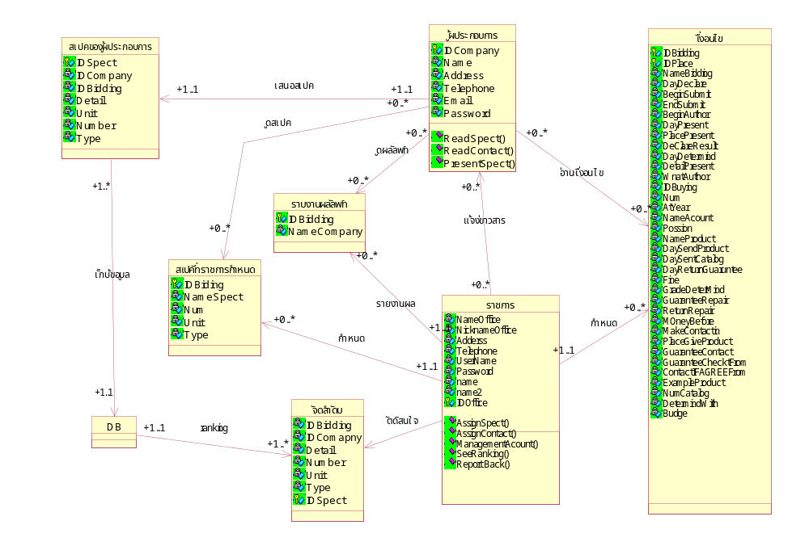
Class diagram

Slide 12
การเข้าใช้ระบบของราชการ
ระบบประมูล
ออนไลน์
เพิ่มการประกวด
ดูการประกวดเก่า
กำหนดสเปค
กำหนดเงื่อนไข
ดูผู้ประกอบการและ
เลือกผู้ชนะ

Slide 13
การสมัครสมาชิก
หน้าโฮมเพจ
รับรายละเอียด
ของผู้ใช้
ตรวจสอบข้อมูลและ
passwordให้ถูกต้อง
เก็บข้อมูลลง
ฐานข้อมูล

Slide 14
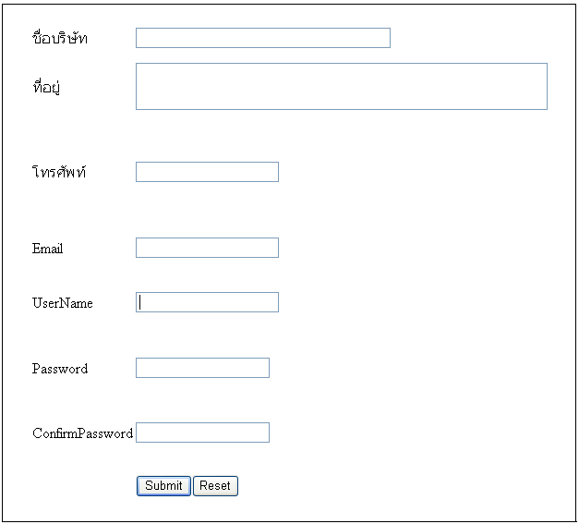

Slide 15
การloginของผู้ประกอบการ & ราชการ
หน้าโฮมเพจ
ตรวจสอบข้อมูล
ในฐานข้อมูล
ถูกต้อง
ไม่ถูกต้อง
เข้าสู่ระบบ
ปฏิเสธการ
เข้าสู่ระบบ

Slide 16
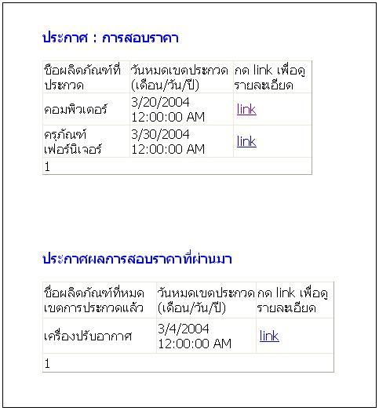

Slide 17
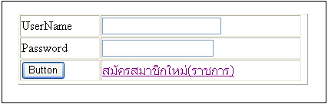

Slide 18
การเพิ่มการประกวด
โฮมเพจ
รับข้อมูลที่
เป็นความลับ
ของราชการ
login
ตรวจสอบ
username
และ password
รับรายละเอียด
สเปค
ถูกต้อง
เก็บข้อมูลลง
ฐานข้อมูล
รับเงื่อนไข
การประกวด

Slide 20
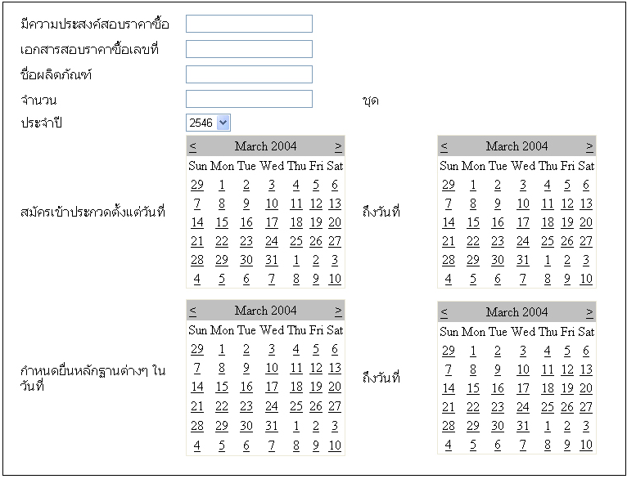

Slide 21
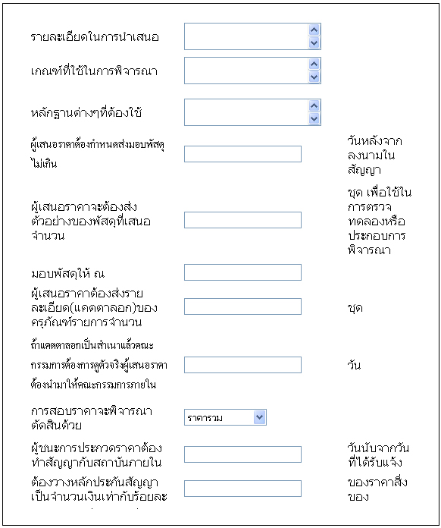

Slide 22
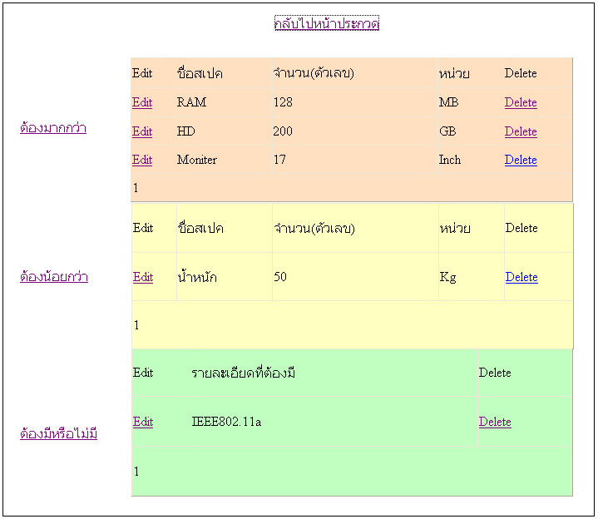

Slide 23
ดูการประกวดเก่า
ดูรายละเอียด
ผู้ประกอบการ
ดูรายละเอียด
และเงื่อนไข
ส่ง E-mail
ดูการประกวดเก่า
จัดอันดับ
ยกเลิก
การประกวด

Slide 24
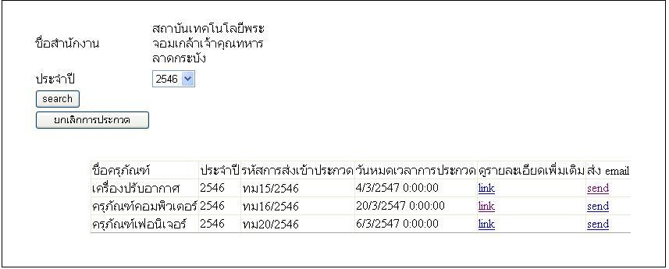

Slide 25
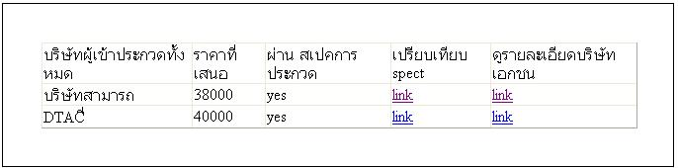

Slide 26
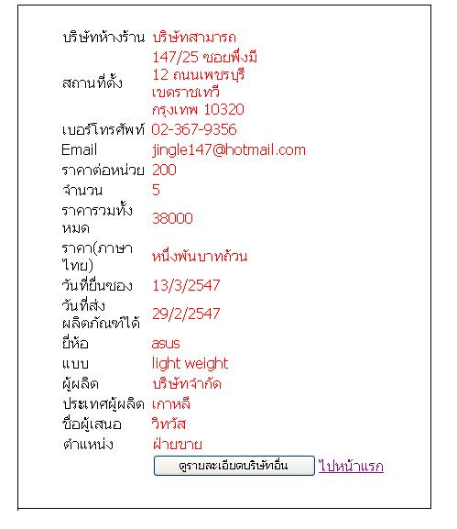

Slide 27
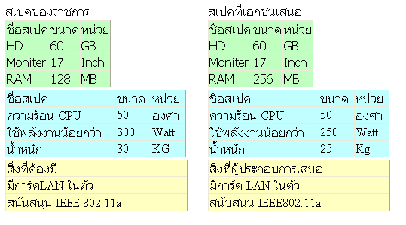

Slide 28
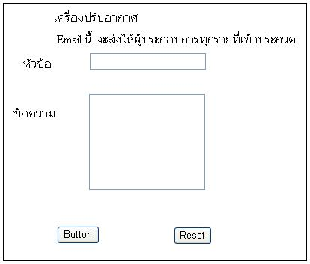

Slide 29
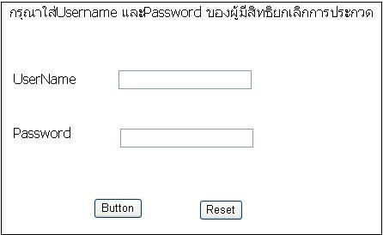

Slide 30
การเข้าใช้ระบบของผู้ประกอบการ
ระบบประมูลออนไลน์
เข้าแข่งขัน
เสนอสเปคและราคา
ดูผลลัพธ์
การประกวด
ราคาที่ผ่านมา

Slide 31
ผู้ประกอบการเข้าแข่งขันการประกวด
ไม่ยอมรับเงื่อนไขหรือเคยเข้าแข่งขันราคาแล้ว
โฮมเพจ
แสดงรายละเอียดและ
เงื่อนไขการประกวด
เลือกหัวข้อการประกวดที่สนใจ
ดูผลการประกวดราคาที่ผ่านมา
แสดงรายละเอียด
สเปคที่ราชการกำหนด
แสดงชื่อผู้ชนะ
การประกวด
เก็บข้อมูลลง
ฐานข้อมูล
ผู้ประกอบการ
เสนอสเปคและราคา

Slide 32
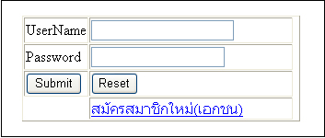

Slide 34
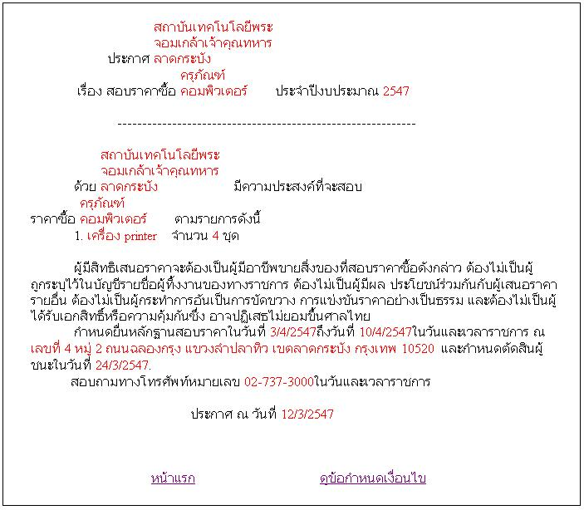

Slide 35
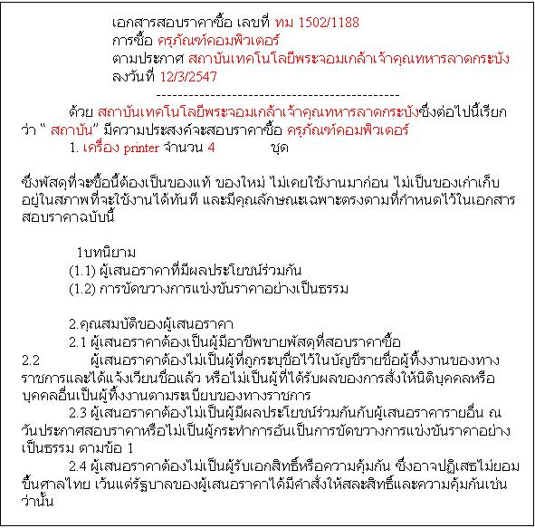

Slide 36
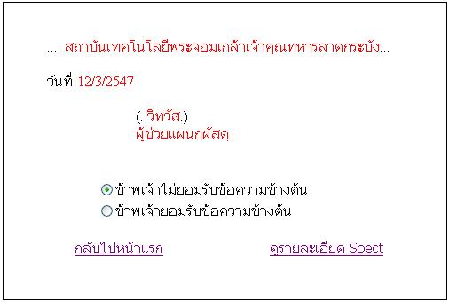

Slide 37
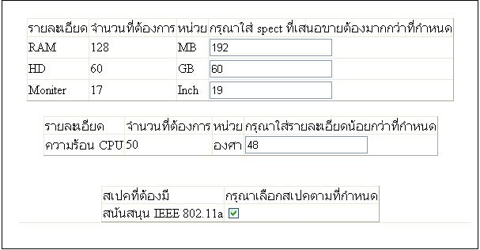

Slide 38
จบการนำเสนอ
ขอบคุณครับ

Slide 39
ข้อเสียของ WEB SERVICE
การทำงานส่วนใหญ่จะไปอยู่ที่เว็บเซิฟร์เวอร์และทราฟฟิกในเครือข่ายจะมีปริมาณมากทำให้เกิดความล้าช้าได้ในกรณีถ้ามีผู้ใช้พร้อมกันเป็นจำนวนมาก (เกิดคอขวดที่เซิฟร์เวอร์หรือเส้นทางการสื่อสารที่มีความเร็วต่ำ/ทราฟฟิกหนาแน่น)

Slide 40
XML
XML(Extensible Markup Language) คือรูปแบบทั่วไปสำหรับข้อมูลที่มีโครงสร้างบนเว็บ เป็นชุดคำสั่งในการจัดรูปแบบข้อความของข้อมูล เพื่อการสร้างแฟ้มที่สะดวกในการสร้างและอ่าน เข้าใจง่าย และไม่ขึ้นกับแพลตฟอร์มใดๆ ในปัจจุบันถ้าแอพพลิเคชั่นบนเว็บต้องการเรียกใช้ข้อมูลจากที่อื่น แอพพลิเคชั่นต้องทำ “screen-scraping” ซึ่งเป็นการจับภาพของหน้าจอที่มีข้อมูลซึ่งแอพพลิเคชั่นต้องการ และพยายามค้นหาวิธีการแปลงรูปภาพกลับไปเป็นข้อมูล วิธีนี้จะมีแนวโน้มจะทำให้เกิดความผิดพลาดและไม่เกิดประสิทธิภาพ XML จะมีรูปแบบสำหรับ XMLเว็บเซอร์วิส เพื่อใช้แลกเปลี่ยนข้อมูลจริงๆ ไม่ใช้แค่เพียงรูปภาพเท่านั้น

Slide 41
SOAP
SOAP (Simple Object Access Protocol) เป็นการทำให้แอพพลิเคชั่นสามารถติดต่อกันได้ตามมาตรฐาน และง่ายในการเชื่อมต่อ ทำให้สามารถสร้างแอพพลิเคชั่นส่งไปตามอินเทอร์เน็ตได้ เพื่อให้เห็นภาพระหว่าง XML และ SOAP ให้เราคิดเกี่ยวกับการโต้ตอบกันระหว่าง XMLเว็บเซอร์วิส เปรียบเทียบกับการโทรศัพท์ XML จะอธิบายสิ่งที่แอพพลิเคชั่นพูดกันโดยการใช้ภาษาของแอพพลิเคชั่น ส่วน SOAP จะอธิบายวิธีที่ติดต่อกันโดยใช้โทรศัพท์ โดย SOAP message ที่รับ-ส่ง ระหว่างผู้ใช้บริการ กับผู้ให้บริการ อยู่ในรูปของ XML ซึ่งเป็นข้อความธรรมดา ดังนั้นจึงเข้าใจง่ายในทุกแพลตฟอร์ม หรือที่เรียกว่าไม่ขึ้นกับแพลตฟอร์ม (platform independence)

Slide 42
UDDI
ถ้า XML เป็นเหมือนการสนทนาและ SOAP เหมือนเป็นหลักสำหรับวิธีการติดต่อผู้อื่น UDDI (Universal Description, Discovery and Integration) ก็คือสมุดโทรศัพท์ UDDI จะจัดเตรียมไดเร็กทอรีของ XMLเว็บเซอร์วิส ช่วยให้สามารถค้นหาธุรกิจที่ใช้ XMLเว็บเซอร์วิส ได้

Slide 43
WSDL
WSDL(Web Services Description Language) เป็นวิธีที่เป็นมาตรฐานในการอธิบายฟังก์ชันที่ได้จาก XMLเว็บเซอร์วิส เฉพาะ และ อาร์กิวเมนต์ที่จะต้องส่งผ่านเพื่อติดต่อกัน

Slide 44
ราชการดูรายละเอียดผู้ประกอบการที่เข้าแข่งขัน
Login
เข้าสู่ระบบ
เลือกปีการประกวดราคา
แสดงรายการการ
ประกวดราคาทั้งหมด
ของปีที่เลือก
แสดงหน้าจอพร้อม
รับข้อความE-mail
เลือกการประกวด
เข้าส่ง E-mail
แสดงรายชื่อผู้
ประกอบการทั้งหมด
ดูรายละเอียดของแต่ละบริษัท
เปรียบเทียบสเปค
แสดงรายละเอียด
ของบริษัท
แสดงสเปคของ
ผู้ประกอบการ
และราชการ

Slide 45
ราชการยกเลิกการประกวด
ใส่ username
และ password
ส่ง E-mail แจ้งแก่ผู้
เข้าร่วมการประกวดทั้งหมด
ออกจากระบบ

